Slide 1

BỘ CÔNG THƯƠNG
TRƯỜNG ĐẠI HỌC CÔNG NGHIỆP TP.HCM
KHOA CÔNG NGHỆ THÔNG TIN
MÁY HỌC
Đề tài: Phát hiện đeo khẩu trang

Slide 2
Thành viên nhóm
STT | MSSV | Họ và tên
1 | 18083891 | Nguyễn Quốc Tuấn
2

Slide 3
Nội dung
Đặt vấn đề
Cở sở lý thuyết.
Quy trình thực hiện.
Kết luận.
Demo.
3

Slide 4
Đặt vấn đề
1
4

Slide 5

Đặt vấn đề
5

Slide 6
1. Đặt vấn đề
Giữa mùa dịch Covid bùng phát ,việc đeo khẩu trang cá nhân ở khu vực công cộng vô cùng quan trong. Như vậy, phát hiện khẩu trang là một nhiệm vụ cần thiết trong tình hình hiện nay, mục tiêu ngoài nhắc nhở những cá nhân không đeo khẩu trang, mà còn tạo ra dữ liệu thống kê giúp chính quyền dự đoán sự bùng phát của COVID-19 trong tương lai.
6

Slide 7
Cơ sở lý thuyết
2
7

Slide 8
Nội dung
Thuật toán:
Convolution neural network - CNN
MobileNET
MobileNetV2
8

Slide 9

Convolution neural network - CNN
9

Slide 10

Convolution neural network - CNN
Convolutional Neural Network là một trong các mô hình cơ bản của Deep Learning, với thành phần chính là các lớp Convolution chồng lên nhau, được sử dụng trong các bài toán nhận dạng đối tượng trong ảnh. Convolutional Neural Network (CNNs - Mạng neural tích chập) là một trong các mô hình cơ bản của Deep Learning, với thành phần chính là các lớp Convolution chồng lên nhau, được sử dụng trong các bài toán nhận dạng đối tượng trong ảnh.
10

Slide 11
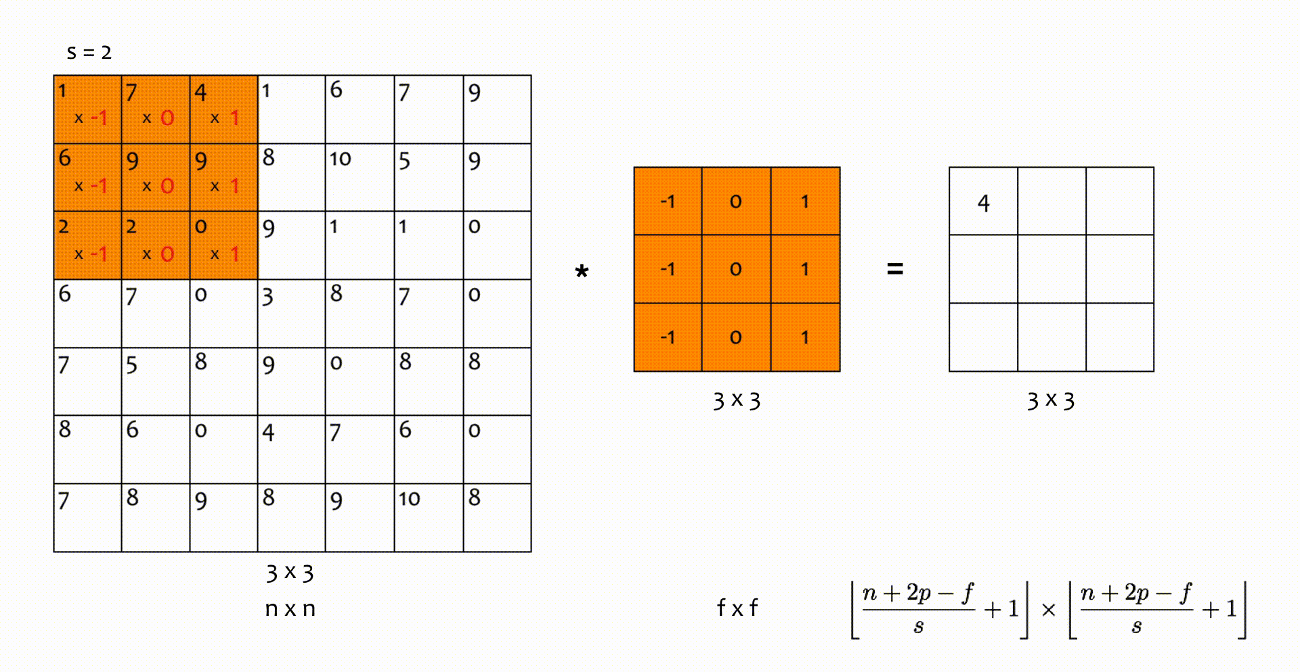
Convolution neural network - CNN
Giới thiệu tích chập
Lớp tích chập được dùng để phát hiện và trích xuất đặc trưng - chi tiết của ảnh.
11

Slide 12
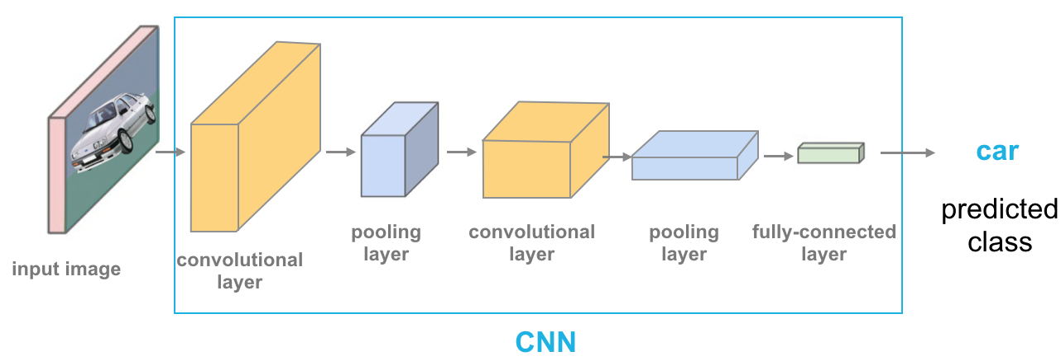
Convolution neural network - CNN
Tính chất của mạng tích chập
Các khối nơron 3D
Tính chia sẻ kết nối, kết nối cục bộ
Tính tổng hợp
Độ phức tạp phát hiện hình ảnh tăng dần
12

Slide 13
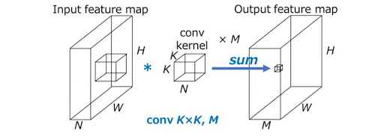
Convolution neural network - CNN
Độ phức tạp của mạng tích chập
13

Slide 14
MobileNET
MobileNet được phát triển bởi đội ngũ Google, mô hình sử dụng cách tính tích chập mang tên DSC (Depthwise Separable Convolution) nhằm giảm kích thước mô hình và giảm độ phức tạp tính toán. Do đó, MobileNet thường được sử dụng cho các ứng dụng Computer Vision trên các thiết bị nhỏ gọn như điện thoại thông minh hay thiết bị nhúng.
14

Slide 15
MobileNET
Depthwise Separable Convolution – DSC
Ý tưởng của Depthwise Separable Convolution là chia phép convolution làm 2 phần: Depthwise convolution & Pointwise convolution
Depthwise convolution là một loại tích chập trong đó chúng ta áp dụng một bộ lọc tích chập duy nhất cho mỗi kênh đầu vào. Trong phép tích chập 2D thông thường được thực hiện trên nhiều kênh đầu vào, bộ lọc cũng sâu như đầu vào và cho phép chúng ta tự do trộn các kênh để tạo ra từng phần tử trong đầu ra. Ngược lại, sự biến đổi theo chiều sâu giữ cho mỗi kênh riêng biệt.
Pointwise Convolution là một kiểu tích chập sử dụng một nhân 1x1: một nhân lặp lại qua từng điểm đơn lẻ. Kernel này có độ sâu bằng nhiều kênh mà hình ảnh đầu vào có.
15

Slide 16
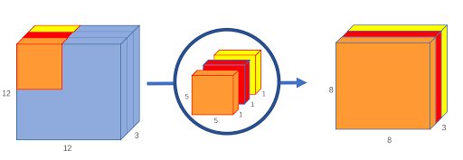
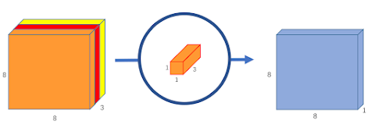
MobileNET
Depthwise Separable Convolution – DSC
Depthwise convolution
Pointwise Convolution
16

Slide 17
MobileNET
Kiến trúc mạng MobileNet
Chúng ta thấy mạng có kiến trúc 30 lớp:
Lớp 1: Convolution layer với stride bằng 2
Lớp 2: Depthwise layer với stride bằng 1
Lớp 3: Pointwise layer
Lớp 4: Depthwise layer với stride bằng 2
Lớp 5: Pointwise layer
...
Lớp 30: Softmax, dùng để phân lớp.
17

Slide 18
MobileNetV2
MobileNetV2 có một số điểm cải tiến so với MobileNetV1 giúp cho nó có độ chính xác cao hơn, số lượng tham số và số lượng các phép tính ít hơn
MobileNetV2 tiếp tục sử dụng Depthwise Separable Convolutions, ngoài ra còn đề xuất thêm:
Linear bottlenecks
Inverted Residual Block (lối tắt kết nối giữa các bottlenecks)
18

Slide 19
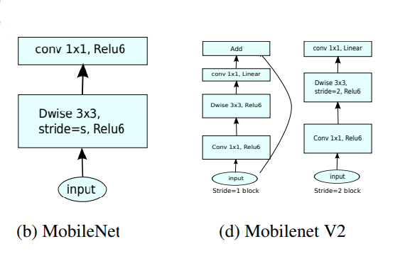
MobileNetV2
Sự khác nhau giữa MobileNet và MobileNetV2
19

Slide 20
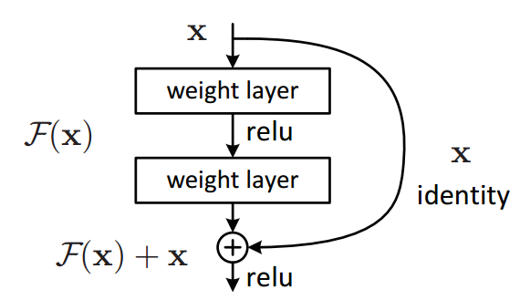
MobileNetV2
Inverted Residual Block
MobileNetV2 cũng sử dụng những kết nối tắt như ở mạng ResNet. Các khối ở layer trước được cộng trực tiếp vào layer liền sau. Nếu coi layer liền trước là x, sau khi đi qua các xử lý tích chập hai chiều ta thu được kết quả F(x) thì output cuối cùng là một residual block có giá trị x+F(x).
20

Slide 21
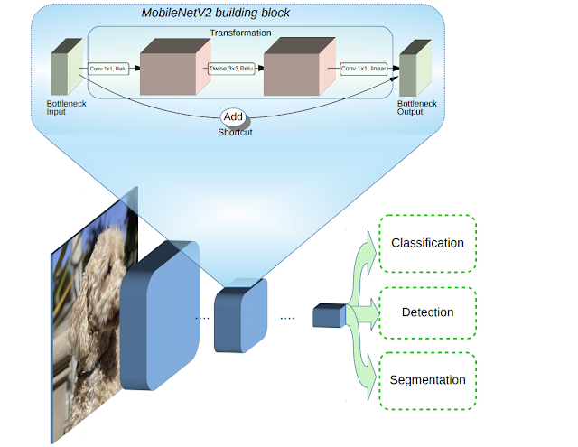
MobileNetV2
21

Slide 22
Quy trình thực hiện
3
22

Slide 23
Nội dung
Quy trình thực hiện:
1. Chuẩn bị bộ dữ liệu
2. Train model với MobileNetV2
3. Xây dựng ứng dụng
4. Chạy ứng dụng thực nghiệm
23

Slide 24
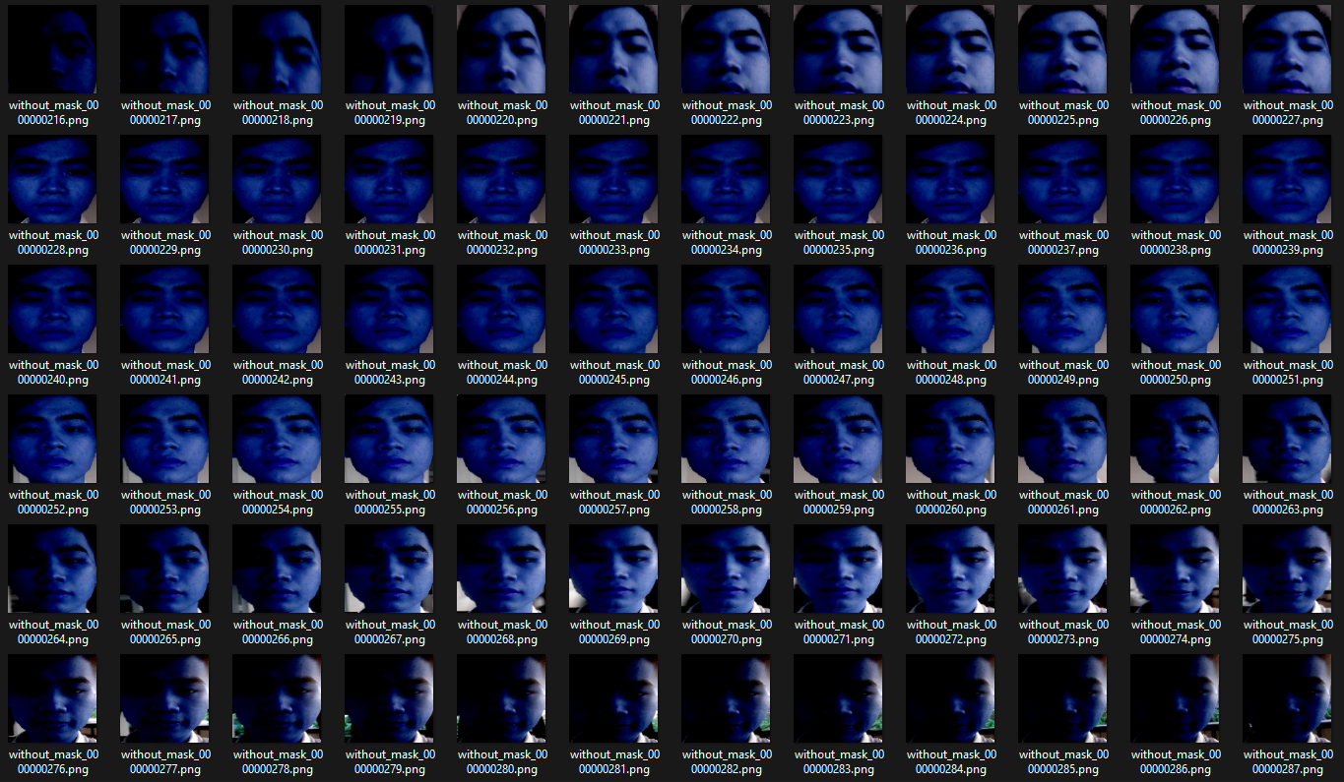
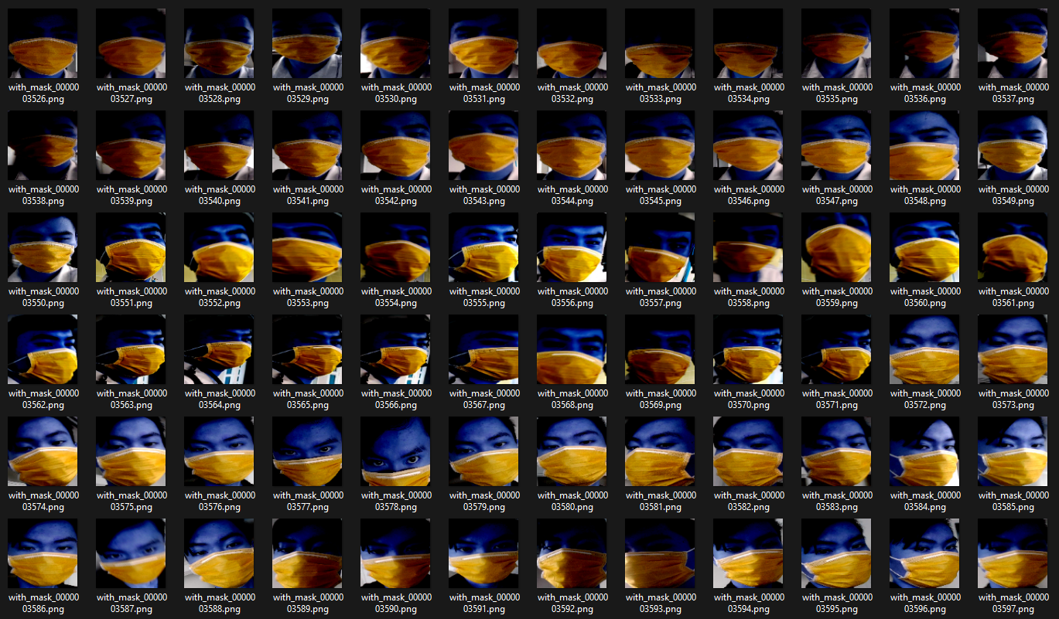
Chuẩn bị bộ dữ liệu
Data bao gồm 7052 bức ảnh, trong đó:
+ Có đeo khẩu trang: 3526 bức ảnh
+ Không đeo khẩu trang: 3526 bức ảnh
24

Slide 25
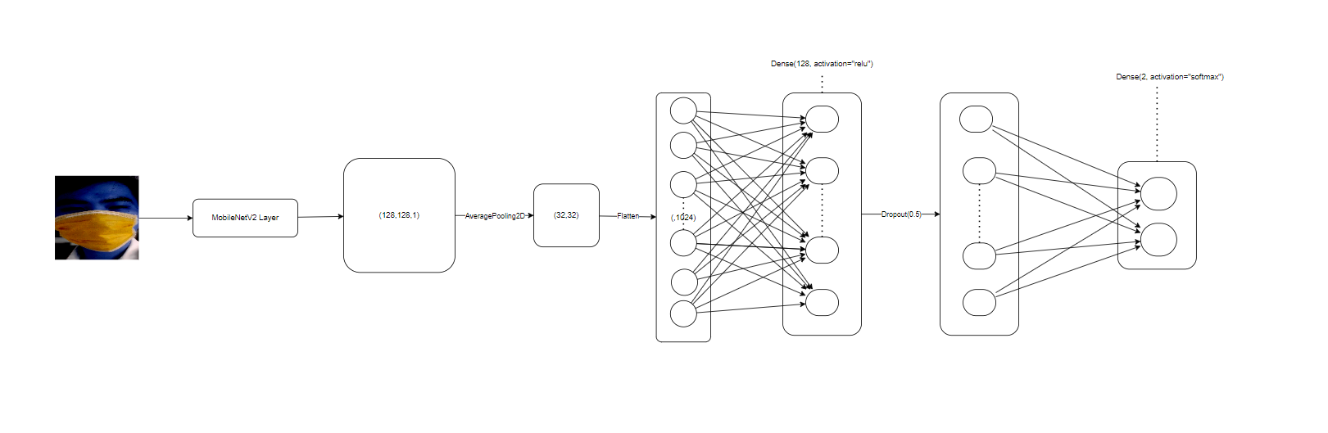
Train model với MobileNetV2
Xem hình tại link:
https://drive.google.com/file/d/1ertSe9DxXZxS8SSqkU_TMQe2kJm_QBy1/view?usp=sharing
25

Slide 26
Train model với MobileNetV2
Tiền xử lý ảnh
Các bước xử lý trước bao gồm thay đổi kích thước thành 224 × 224 pixel, chuyển đổi sang định dạng mảng, chuyển kênh màu BGR sang RGB và chia tỷ lệ cường độ pixel trong hình ảnh đầu vào thành phạm vi [-1, 1]. Sau đó sử dụng scikit-learn One HotEncoding để tạo nhãn lớp cho mỗi hình ảnh. Trong này, mỗi véc-tơ giá trị nhãn đầu ra được chuyển đổi thành dạng mới, trong đó chỉ có 1 đầu ra bằng “1” ứng với mã phân loại của véc-tơ đầu vào tương ứng còn các đầu ra khác đều bằng “0”.
26

Slide 27
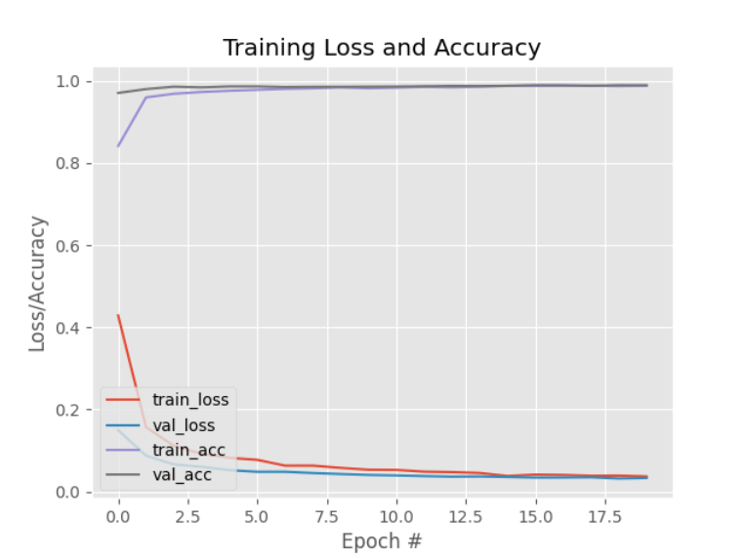
Train model với MobileNetV2
Huấn luyện mô hình
Trong bước này, chia dữ liệu thành tập huấn luyện chứa các hình ảnh mà mô hình CNN sẽ được huấn luyện và tập kiểm tra với các hình ảnh mà mô hình sẽ kiểm tra. Cụ thể lấy split_size = 0.8, có nghĩa là 80% tổng số hình ảnh cho huấn luyện và 20% còn lại của hình ảnh cho kiểm tra một cách ngẫu nhiên.
Hình : Đồ thị độ chính xác và giá trị lỗi
27

Slide 28
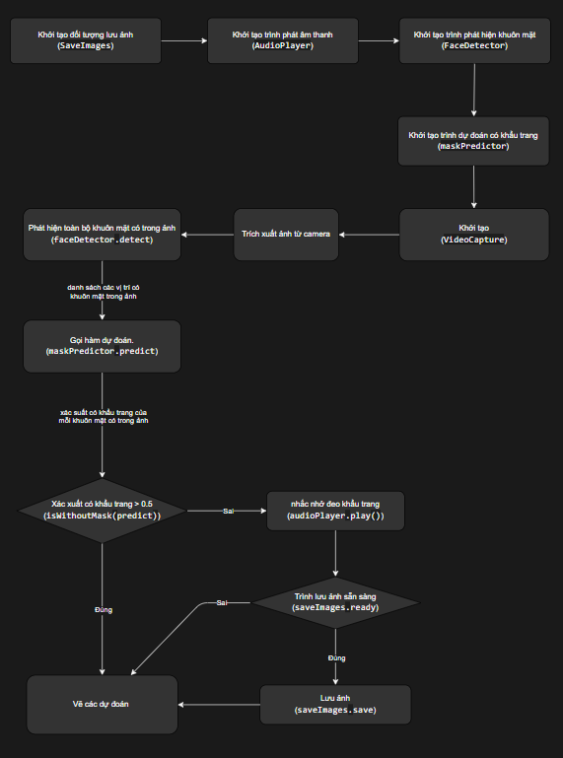
Xây dựng ứng dụng
Sơ đồ quy trình phát hiện đeo khẩu trang (dự đoán)
Xem hình tại link: https://drive.google.com/file/d/19kaBigI5e2H_z1zuwaDt7MsxM9yM-Yi_/view?usp=sharing
Sơ đồ quy trình phát hiện đeo khẩu trang (dự đoán)
28

Slide 29
Xây dựng ứng dụng
Chạy ứng dụng thực nghiệm
Kết quả nhận dạng người đeo khẩu trang
29

Slide 30
Kết luận và kiến nghị
4
30

Slide 31
Kết luận
Kết quả cho thấy ứng dụng nhận dạng người đeo khẩu trang với mô hình MobileNetV2 có độ chính xác khá cao, số lượng tham số ít, có thể thể phát hiện được nhiều khuôn mặt trên video thời gian thực. Ứng dụng còn thực hiện được việc đưa ra cảnh báo nếu phát hiện có khuôn mặt không đeo khẩu trang, đồng thời lưu lại hình ảnh khuôn mặt đó vào thư mục nhằm tạo dữ liệu phục vụ cho việc truy vết F0, dự đoán sớm được sự bùng phát dịch bệnh và có biện pháp ứng biến kịp thời trong tương lai, mà không cần xác định danh tính các nhân của người trong ảnh.
31

Slide 32
Kiến nghị
Hạn chế
- Về mô hình nhận dạng khuôn mặt chưa có độ chính xác cao, đưa ra những kết quả khuôn mặt không đúng
Về phần lưu hình ảnh khuôn mặt không đeo khẩu trang vẫn chưa tối ưu, lưu ảnh 1 khuôn mặt nhiều lần
Hướng phát triển trong tương lai
- Xây dựng 1 mô hình nhận dạng khuôn mặt có độ chính xác cao hơn
- Huấn luyện mô hình nhận dạng đeo khẩu trang phân loại nhiều kênh đầu ra hơn (VD: đeo sai cách, tay che mặt,…)
- Tối ưu phần lưu hình ảnh, để có thể lưu ảnh khuôn mặt không đeo khẩu trang không bị trùng, giảm được lượng lớn bộ nhớ
- Triển khai ứng dụng chạy được trên web và đám mây
32

Slide 33
Tài liệu tham khảo
[1] Phạm Thị Hường (2020). Phát hiện khẩu trang sử dụng mô hình học sâu MobileNetV2, Tạp chí Nghiên cứu khoa học, Liên ngành điện - điện tử - tự động hóa, 30/09/2020.
[2] Bùi Minh Đức (2020). Hệ thống cảnh báo đeo khẩu trang phòng chống dịch COVID-19 đơn giản với OpenCV và Keras, 10/09/2021, từ https://pivietnam.com.vn/he-thong-canh-bao-deo-khau-trang-phong-chong-dich-covid-19-don-gian-voi-opencv-va-keras-pivietnam-com-vn-mlab-vn.html
[3] Chandrika Deb (2020). Face-Mask-Detection, 10/09/2021, từ <https://github.com/chandrikadeb7/Face-Mask-Detection >
33

Slide 34
Tài liệu tham khảo
[4] Nguyễn Thanh Huyền (2021). [CNN Architecture series #1] MobileNets - Mô hình gọn nhẹ cho mobile applications, 15/10/2021, từ https://viblo.asia/p/cnn-architecture-series-1-mobilenets-mo-hinh-gon-nhe-cho-mobile-applications-1VgZvJV1ZAw
[5] StudyIT Administrator (2020). [Tâm Lý AI 01 - NET of CNN] MobileNETs là gì ? Liệu bạn có hiểu và yêu nó ?, 15/10/2021, từ https://blog.studyit.dev/2020/10/tam-ly-ai-01-net-of-cnn-mobilenets-la.html
[6] Vietnam Vaccine JSC (2021). VIRUS CORONA 2019 (COVID 19, SARS COV 2): NGUYÊN NHÂN & TRIỆU CHỨNG, 25/11/2021, từ <https://vnvc.vn/virus-corona-2019/#ftoc-heading-2>
[7]
34

Slide 35
Kết luận
Hạn chế:
Model xử lý trích xuất các vùng thông tin chưa được chuẩn xác.
Chỉ xử lý tốt trên các loại hóa đơn đã được train và một số loại hóa đơn ngoài có cấu trúc trình bày thông tin tương tự.
Xử lý chưa tốt các hóa đơn dài, người dùng chụp nhiều hình phân đoạn của hóa đơn, với các phân đoạn có các chi tiết bị trùng chưa được xử lý.
35

Slide 36
Demo
5
36

Slide 37
THANKS!
37

